Slide 1
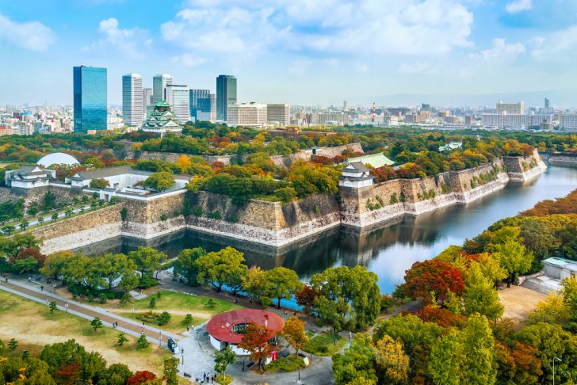

SDGsと大阪
2020年10月23日
大阪府 政策企画部 企画室

Slide 2
ＳＤＧｓについて

Slide 3
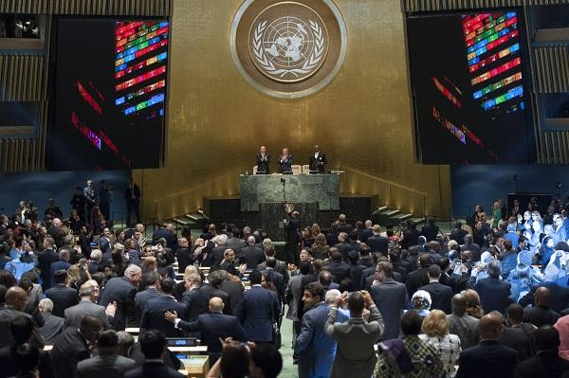
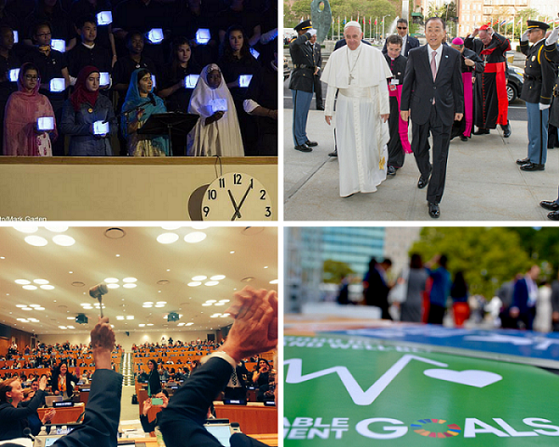
ＳＤＧｓについて
〝Sustainable Development Goals”（持続可能な開発目標）
〇 「持続可能な開発のための２０３０年アジェンダ」に記載（2015年9月 国連総会で採択）
〇 ２０３０年までの国際目標。発展途上国のみならず先進国を含め全世界で取り組む。
〇 持続可能な世界を実現するための１７のゴール（目標）、１６９のターゲットから構成

Slide 4

ＳＤＧｓは世界共通言語

Slide 5
２０３０アジェンダ
2015年9月25日第70回国連総会で採択
我々の世界を変革する：持続可能な開発のための2030アジェンダ（抜粋）
仮 訳
前文
このアジェンダは、人間、地球及び繁栄のための行動計画である。これはまた、より大きな自由における普遍的な平和の強化を追求ものでもある。我々は、極端な貧困を含む、あらゆる形態と側面の貧困を撲滅することが最大の地球規模の課題であり、持続可能な開発のための不可欠な必要条件であると認識する。
すべての国及びすべてのステークホルダーは、協同的なパートナーシップの下、この計画を実行する。我々は、人類を貧困の恐怖及び欠乏の専制から解き放ち、地球を癒やし安全にすることを決意している。我々は、世界を持続的かつ強靱（レジリエント）な道筋に移行させるために緊急に必要な、大胆かつ変革的な手段をとることに決意している。
我々はこの共同の旅路に乗り出すにあたり、誰一人取り残さないことを誓う。
今日我々が発表する17の持続可能な開発のための目標（SDGs）と、169のターゲットは、この新しく普遍的なアジェンダの規模と野心を示している。これらの目標とターゲットは、ミレニアム開発目標（MDGs）を基にして、ミレニアム開発目標が達成できなかったものを全うすることを目指すものである。これらは、すべての人々の人権を実現し、ジェンダー平等とすべての女性と女児の能力強化を達成することを目指す。
これらの目標及びターゲットは、統合され不可分のものであり、持続可能な開発の三側面、すなわち経済、社会及び環境の三側面を調和させるものである。
これらの目標及びターゲットは、人類及び地球にとり極めて重要な分野で、向こう15年間にわたり、行動を促進するものになろう。

Slide 6

２０３０アジェンダ（ターゲット）
（参考）
ゴール12
「つくる責任つかう責任」のターゲット
目標12. 持続可能な生産消費形態を確保する
12.1開発途上国の開発状況や能力を勘案しつつ、持続可能な消費と生産に関する10年計画枠組み（10YFP） を実施し、先進国主導の下、すべての国々が対策を講じる。
12.2 2030年までに天然資源の持続可能な管理及び効率的な利用を達成する。
12.3 2030年までに小売・消費レベルにおける世界全体の一人当たりの食料の廃棄を半減させ、収穫後損失などの
生産・サプライチェーンにおける食品ロスを減少させる。
12.4 2020年までに、合意された国際的な枠組みに従い、製品ライフサイクルを通じ、環境上適正な化学物質やす
べての廃棄物の管理を実現し、人の健康や環境への悪影響を最小化するため、化学物質や廃棄物の大気、
水、土壌への放出を大幅に削減する。
12.5 2030年までに、廃棄物の発生防止、削減、再生利用及び再利用により、廃棄物の発生を大幅に削減する。
12.6 特に大企業や多国籍企業などの企業に対し、持続可能な取り組みを導入し、持続可能性に関する情報を定
期報告に盛り込むよう奨励する。
12.7 国内の政策や優先事項に従って持続可能な公共調達の慣行を促進する。
12.8 2030年までに、人々があらゆる場所において、持続可能な開発及び自然と調和したライフスタイルに関する情
報と意識を持つようにする。
12.A 開発途上国に対し、より持続可能な消費・生産形態の促進のための科学的・技術的能力の強化を支援する。
など

Slide 7
ＳＤＧｓの主要原則
〇 普遍性（国内実施と国際協力の両面で）
〇 包摂性（誰一人取り残さない）
〇 参画型（国、自治体、企業、市民まで）
〇 統合性（経済、社会、環境の統合性）
〇 透明性と説明責任（定期的な評価、公表）
持続可能な開発目標（ＳＤＧｓ）推進本部「持続可能な開発目標（ＳＤＧｓ）実施指針」から引用

Slide 8
持続可能な開発の３つの側面
経 済
社 会
３側面をつなぐ
統合的取組み
環 境
統合的取組みによる部分最適から全体最適へ
統合的取組みによるトレードオフ問題の緩和
統合的取組みがもたらす相乗効果

Slide 9
ＳＤＧｓと大阪

Slide 10
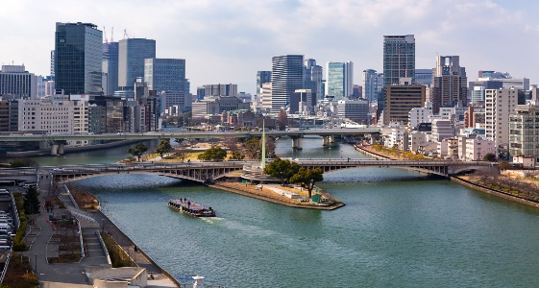
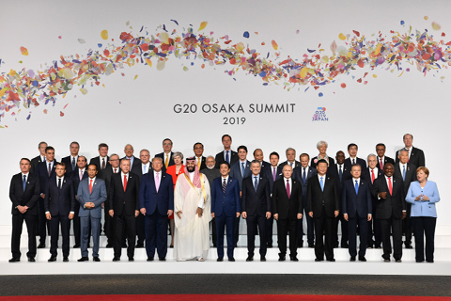
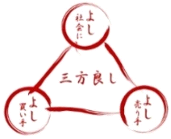
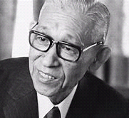


ＳＤＧｓと大阪の親和性
〇開放性
大阪は、国内外の玄関口として、日本の重要拠点として、内外から多くの人やモノを受け入れ、様々な知識や技術を取り入れながら発展
水都大阪の発展
〇社会貢献
G20大阪サミット
「三方よし」近江商人
「三方よし」、「水道哲学」に代表されるように、社会貢献、公利公益の精神を重んじる気質
松下幸之助の語録に基づく経営哲学「水道哲学」
〇先取
先物取引市場
サントリー創業者
鳥井信治郎の言葉
「やってみなはれ」
大阪人は進取の気質に富み、世界標準となる新たな社会システムや、産業、製品等を数多く生み出してきた。
※出典：大阪市立図書館ＨＰ
※出典：サントリーグループＨＰ

Slide 11
大阪におけるＳＤＧｓの認知度
Q：あなたは、「SDGs」をご存知でしたか。
府民全体の認知度は、44%
（2020年10月時点）
大阪府のネット調査（大阪Qネット）を活用して、府民を対象にSDGsの認知度を調査
（対象者条件：18歳以上の男女、サンプル数：１,000名）

Slide 12
大阪でSDGsを実現していくために
重要なゴールは？（府民・企業向けアンケート）
Q.SDGsのゴールのうち、「誰一人取り残さない持続可能な社会」を実現するために大阪で重要なゴールは何だと考えますか？
府民向け
調査
企業向け
調査
（健康）
（教育）
（貧困）
（持続可能都市）
（教育）
（経済成長・雇用）
（経済成長・雇用）
（気候変動）
n=1000
n=135
出典：大阪府によるSDGSアンケート調査（2019）

Slide 13
Ｏｓａｋａ ＳＤＧｓ ビジョン

Slide 14
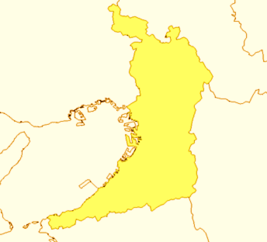





ＳＤＧｓ先進都市に向けて
SDGs先進都市 ⇒ 世界の先頭に立ってSDGsの達成に貢献
誰もがSDGsを意識し、一人ひとりが自律的にSDGsの達成をめざす大阪を実現
2025年
2030年
社会
経済
環境
府民の取組み
社会
社会
社会
経済
環境
経済
環境
経済
環境
重点ゴールを中心とした取組み
重点ゴールを中心とした取組み
企業の取組み
社会
経済
環境
市町村の取組み
日本全体や世界とのつながりの中で、先頭に立って、世界とともにSDGsを達成する
万博において、大阪のあらゆるステークホルダーが、会場の内外でSDGsを体現し、行動する姿を世界に発信

Slide 15
取組工程
万博のレガシーとして、SDGs先進都市を実現
SDGs先進都市としての基盤を整える
大阪・関西万博
SDGs目標年次
〇改めて、2025年時点のSDGs17ゴールの到達点を分析
〇「SDGs＋beyond」を見据え、SDGs達成に向けオール大阪で総仕上げを図る
〇SDGsの取組みを通じ、様々な場面で世界に貢献していく
〇誰もがSDGsを意識し、自律的に行動する大阪を実現していく
〇様々なステークホルダーが自分なりのSDGsに取組む中で、特に、重点ゴールの底上げに注力していく
SDGs＋beyond
〇 重点ゴールを中心にした取組み
・ゴール３、ゴール11
・ゴール１、ゴール４、ゴール12
2020年 2025年 2030年

Slide 16
４つの視点
2025年大阪・関西万博に向け、健康や福祉、農業、環境、エネルギー、人権、ジェンダーなど、17のSDGs全てを俯瞰しながら、特に、次の４つの視点から絞り込んだ「重点ゴール」に注力していく。
視点１
視点２
視点３
視点４
SDGs17ゴールの
現在の到達点の分析
府民や企業が重要と
考えるゴールの把握
府の政策や大阪の
ポテンシャル
世界の動きを
視野に入れる
「国際的な日本の評価」と「国内評価」を一つの拠り所に、SDGs17ゴールの現在の到達点の分析し、大阪の立ち位置を把握
府民や若者、企業の関心・期待が高いゴールを把握し、様々なステークホルダーの自律的な取組みの広がりにつなげる
万博やG20、府政運営の基本的な方針などの府の政策や、大阪のポテンシャルを踏まえることで、強みを活かし、弱みを克服していく
大阪と世界とのつながりや、世界のSDGs先進国の特性などを踏まえ、グローバルな視点で取り組む

Slide 17
大阪の現状と課題
「国際的な日本の評価（SDSN）」と「国内評価（自治体SDGs指標）」から分析した大阪の評価
国内評価からみた大阪の評価
 |  | 国際的な日本の評価からみた日本の評価
高
SDSNは低く、自治体指標が高い
SDSNも自治体指標も、高い
２ 飢餓
７ エネルギー
10 不平等
11 持続可能都市
13 気候変動
14 海洋資源
15 陸上資源
17 パートナーシップ
水・衛生
８ 経済成長と雇用ベーショ
９ インフラ、産業化、イノベーション
SDSNも自治体指標も、低い
SDSNは高く、自治体指標が低い
１ 貧困
健康と福祉
４ 教育
16 平和
５ ジェンダー
12 持続可能な生産と消費
低
低
高

Slide 18




重点ゴール
◆2025年大阪・関西万博に向けて取り組む「重点ゴール」
国際社会全体の課題であるジェンダーや人権、気候変動への取組み
ゴール３
重点
ゴールⅠ
「健康と福祉」
（“いのち”や暮らし、次世代の課題としての取組み）
府民の
well-being
ゴール１
ゴール４
ゴール12
「貧困」
「教育」
「持続可能な生産と消費」
（「ゴール３」と関連する横断的な課題としての取組み）
ゴール11
重点
ゴールⅡ
地域（大阪）の
well-being
「持続可能都市」
（他のゴールを集約しながら、様々な課題解決にバランスよく貢献）
産業や雇用、イノベーションといった都市としての強みを活かす
大阪府 SDGsビジョン
http://www.pref.osaka.lg.jp/kikaku_keikaku/sdgs/

Slide 19
ＳＤＧｓ未来都市

Slide 20
ＳＤＧｓ未来都市
地方創生に向け、SDGsの達成に資する優れた取組みを提案する自治体を「SDGs未来都市」として、また、未来都市提案書に記載された事業のうち、特に先導的な事業を「自治体SDGsモデル事業」として選定する制度
（2018年度から内閣府が実施）
※2024年末までに累計210都市が選定される予定
選定状況
 | 未来都市 選定件数 | （うち、モデル事業） | 府域の選定状況 | 未来都市 | モデル事業
2018年度 | 29都市 | （10事業） | 堺市 | 〇
2019年度 | 31都市 | （10事業）
2020年度 | 33都市 | （10事業） | 大阪府・大阪市（共同） | 〇 | 〇
 |  |  | 豊中市 | 〇
 |  |  | 富田林市 | 〇 | 〇
計
93都市
(30事業）

Slide 21
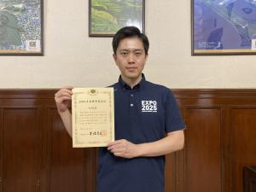
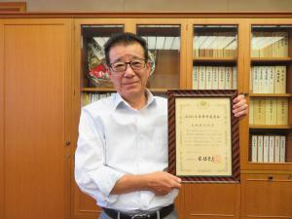
ＳＤＧｓ未来都市計画（大阪府・大阪市）
タイトル
2025年大阪・関西万博をインパクトとした「SDGs先進都市」の実現に向けて
SDGs未来都市 計画概要
「いのち輝く未来社会のデザイン」をテーマに掲げる大阪・関西万博の開催都市として、行政だけでなく、府民や企業、市町村、金融機関、経済界などあらゆるステークホルダーとの連携を広げつつ、2030年のあるべき姿に向け、一人ひとりがSDGsを意識し自律的に行動する「SDGs先進都市」の実現をめざす。

Slide 22
ＳＤＧｓ未来都市計画（大阪府・大阪市）で示している２０３０年のあるべき姿
①いのち輝く幸せな暮らし（Human Well-being）
・健康や福祉など、人々の命や暮らしに関わる様々な社会課題の解決に向けた行動を、未来社会に向け呼びかけていくことが求められる。
・こうした考え方のもと、誰もが取り残されることなく、すべての命が大切にされ、人と人とのつながりの中で、全ての人が生涯にわたって、自らの能力や可能性を発揮し、健康でいきいきと活躍できる社会の実現をめざしていく。
②多様なチャレンジによる成長（Diverse Innovation）
・ライフサイエンスやものづくりなど強みとなる産業の成長とバランスの取れた産業構造が安定した大阪経済の成長の土台となっており、近年は、輸出額の増加やインバウンドの増勢に伴い経済は回復傾向にある。
・こうしたポテンシャルを活かし、都市の魅力や寛容性を高め、多様な人材を呼び、様々なことにチャレンジできる環境を整え、新たな価値観やイノベーションの創出を図るとともに、地球環境を守る取組みを進めることで、持続的な成長に向けた取組みを推進していく。
③世界の未来をともにつくる（Global Co-Creation Hub）
・世界では、地球規模での環境問題のほか貧困などの追加的課題が進行。また、科学技術の急速な発展は、社会課題を解決する重要なカギとなる反面、不平等や格差の拡大など負の側面を招く恐れがある。
・世界各地の叡智が集まり、世界のベクトルを一つにできる万博開催都市として、誰もが世界とつながり、SDGsの価値観が大阪から世界に広がり、人々に共有され、「ひとを救い、地球を守る」、ソーシャルグッドな取組みを推進していく。

Slide 23



２０３０年のあるべき姿と優先ゴール
17のSDGs全ての達成をめざす中で、とりわけ、課題を克服すべきゴールや世界に貢献できるゴール（※重点ゴール）に注力
※OSAKA SDGs ビジョンにおける重点ゴール（ゴール３：健康と福祉、ゴール１１：持続可能都市）
経 済
（1,2）
（8,5）
（9,2）
（11,3）
・都市の強みを活かしながら勤労世帯の家計所得を底上げ
・社会改題の解決や生活の質の向上など、スマートシティ化
社 会
環 境
（3,8）
（4,3）
（12,2）
（12,4）
（12,5）
（13,1）
（13,2）
（13,3）
・生涯を通じ健康で、自らの意思に基づき活動できる社会
・持続可能な社会の創り手としての子どもたちの学力向上
・2050年のCO2排出量実質ゼロをめざす
・「大阪ブルー・オーシャン・ビジョン」の早期達成に貢献

Slide 24
自治体ＳＤＧｓモデル事業
モデル事業の取組概要（大阪発「大阪ブルー・オーシャン・ビジョン」推進プロジェクト）
日本で初めて開催された「G20サミット」（G20大阪サミット）の象徴的レガシーである「大阪ブルー・オーシャン・ビジョン（※）」を先導する取組みとして、プラスチックごみ問題解決に向け、経済、社会、環境の三側面から、３R（リデュース、リユース、リサイクル）などの普及啓発や、海岸漂着ごみの実態調査、海ごみの回収などを府域全体で幅広く実施する。
（※）2050年までに海洋プラスチックごみによる新たな汚染をゼロにすることをめざす世界共通のビジョン
≪新たなペットボトル回収・リサイクルシステム≫ 事業スキーム
事業連携協定
自治体（公募及び適否の判断）
制度融資
地域の金融機関（設備投資支援【SDGsビジネス支援資金】）

Slide 25
その他の取組み

Slide 26
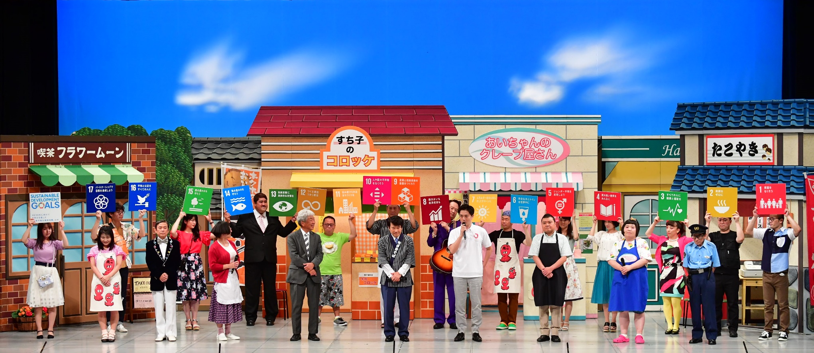
ＳＤＧｓ啓発イベント
大阪商工会議所とのコラボレーションイベントの様子
府内中小企業向けＳＤＧｓ啓発イベント「おっ！SakaまるごとＳＤＧｓ」
（2020年8月26日）

Slide 27
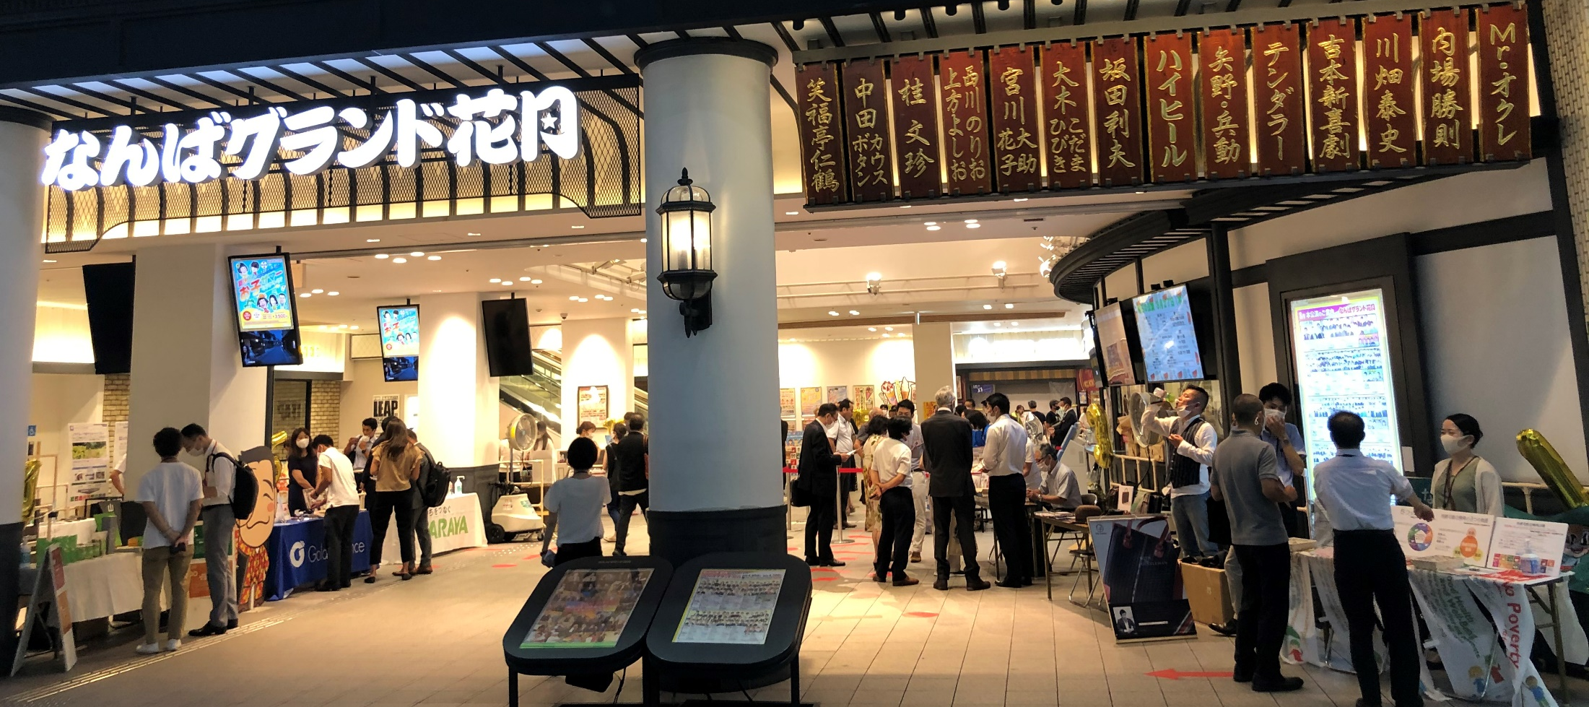
ＳＤＧｓ啓発イベント
大阪商工会議所とのコラボレーションイベントの様子
府内中小企業向けＳＤＧｓ啓発イベント「おっ！SakaまるごとＳＤＧｓ」
（2020年8月26日）

Slide 28
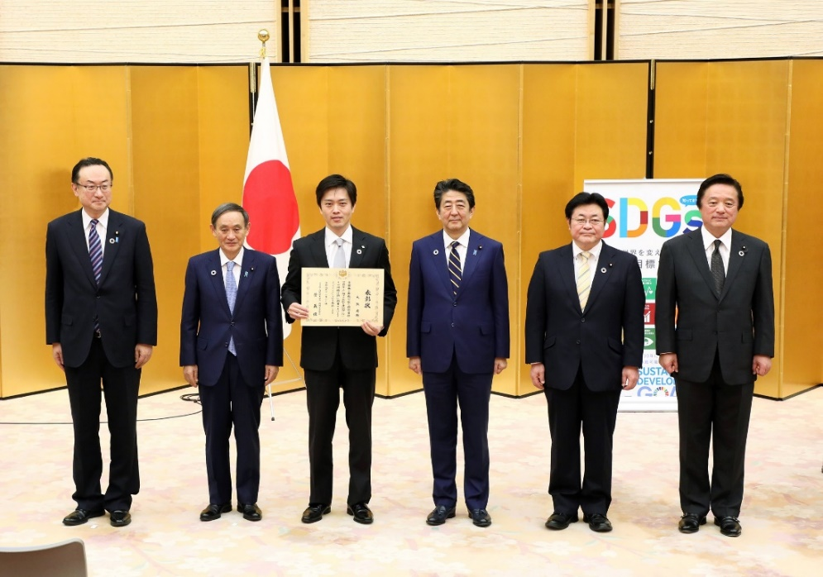
ジャパンＳＤＧｓアワード
第３回「ジャパンＳＤＧｓアワード」ＳＤＧｓ推進副本部長（内閣官房長官）賞（令和元年１２月）
「Ｏｓａｋａ ＳＤＧs ビジョン」策定にあたり、大阪府の現状把握に向け確立した「自己分析モデル」が、他の自治体にとっても汎用性がある点を評価いただきました。
出典：首相官邸ホームページ

Slide 29
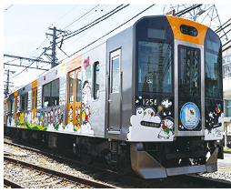
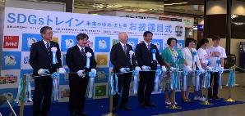
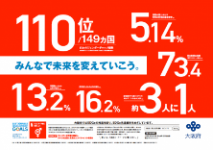
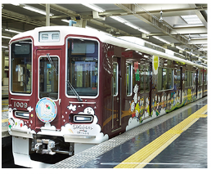
ＳＤＧｓ普及活動
～阪急阪神 未来のゆめ・まちプロジェクト～「SDGsトレイン未来のゆめ・まち号」において、大阪府が、SDGsのゴール5「ジェンダー平等を実現しよう」をテーマとしたポスターを掲示

Slide 30

ＳＤＧｓ普及活動
ＳＤＧｓの普及を図るため、ワークショップや大学や各種団体向けのＳＤＧｓ講義などを実施しています。
※ご希望があれば「大阪府企画室」までお問合せください。
〇最近の取組み
大阪SDGs学生・若者ワークショップ
・コロナ禍における課題・大事だと思う行動や、SDGsの自分事化にむけて意見交換を行いました。
大学や各種団体に向けたSDGs講義
・SDGsに関する大阪府の取組紹介や、大学ゼミへの研究協力などを実施
【お問い合わせ先】
大阪府 政策企画部 企画室 推進課
TEL:06-6941-0351
Mail: osaka_SDGs@gbox.pref.osaka.lg.jp

Slide 31



大阪府のＳＤＧｓビジネス支援
チャレンジ応援資金（ SDGs ビジネス支援資金）
【概 要】
SDGs（持続可能な開発目標）の取り組みに関する事業計画を策定し、計画の実行に取組む府内中小企業に対し、必要な資金を融資
【融資限度額及び融資条件※】
融資限度額 | ２億円 （うち無担保8,000万円）
資金使途 | 事業計画の実施に必要な・運転資金・設備資金、運転設備資金
融資利率 | 1.4%以下（固定金利）
融資期間 | ７年以内
大阪府 制度融資
※詳細については、以下URLから「チャレンジ応援資金（ SDGs ビジネス支援資金）」をご覧ください。
http://www.pref.osaka.lg.jp/attach/246/00115458/25sdgs.pdf

Slide 32
大阪府のＳＤＧｓビジネス支援
SDGs Business Meet-Up2020
2025年大阪・関西万博の開催を踏まえ、府内企業が本業でSDGsの達成に取り組む「SDGsビジネス」の創出・成長を支援するため、SDGsビジネスに挑戦する府内企業とこれに関心の高い支援者を結びつけるビジネスマッチング事業
＜開催スケジュール（予定含む）＞
【対 象】 SDGsビジネスを検討している府内企業
【概 要】 ビジネスマッチング、商談会の開催など
【主 催】 大阪府
第１回 （8月開催み） | 公的支援 | SDGsビジネスに対する支援スキームを持つ公的機関とのマッチング
第２回 （9月開催済み） | 民間支援 | SDGsビジネスに対する支援スキームを持つ民間企業とのマッチング
第３回 （11/11） | 共同研究 | 自社で賄えないリソース等を提供可能な研究機関（大学等）とのマッチング
第４回 （1月頃） | 業務提携 | 自社で賄えないリソース等を提供可能な民間企業とのマッチング
第５回 （2月頃） | 資金調達 （海外・国内） | SDGsビジネスに対し融資、投資できる海外ファンド、金融機関等とのマッチング
【次 回】 ※オンライン開催
「共同研究」をテーマに、技術や実験施設などのシーズを持つ 大学等の研究機関と、SDGsビジネスにおける自社製品・サービス の研究・開発や商品化のために研究機関と連携したい企業・団体・個人事業主のマッチングを目的として開催予定
Osaka SDGs Business Meet-Up2020

Slide 33
ＳＤＧｓの進め方（例）
~企業によるＳＤＧｓ~
【参照】SDGs Compass SDGsの企業行動指針 （GRI、国連グローバル・コンパクト、WBCSD作成）

Slide 34
なぜSDGsに取り組むべきなのか
SDGsが世界的な潮流に
日本にも大きな影響が
新たな事業機会の創出
人材獲得へのパスポート
世界とのコミュニケーションツール（投資家含む）

Slide 35
ＳＤＧｓの進め方
ステップ１
SDGsを理解する
ステップ２
優先課題を決定する
ステップ３
目標を設定する
ステップ４
経営へ統合する
ステップ５
報告とコミュニケーション
まずは、自社の事業活動とSDGsの17ゴールが紐付いてないか確認を

Slide 36
企業・団体の取組み紹介

Slide 37
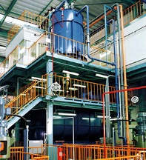

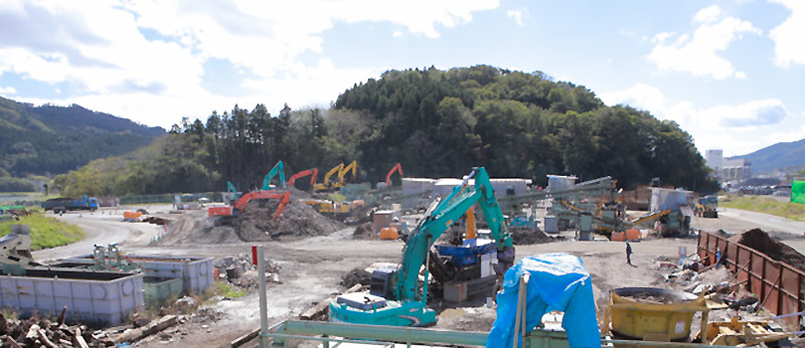
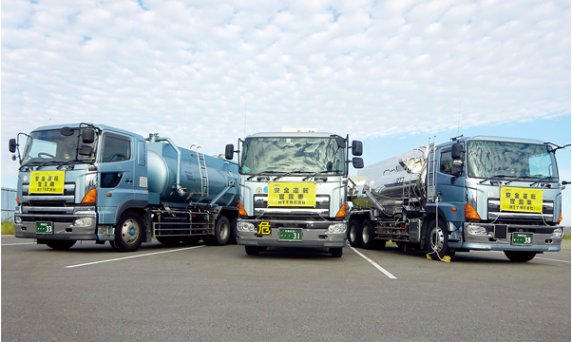

リマテックホールディングス株式会社
＜主な事業＞
「資源リサイクル事業」「再生可能エネルギー事業」の2つの事業を軸に漁業や海難事故による原油流出、そして自然災害で発生した大量のがれき処理など、環境分野に関わりが深い事業を多く展開
〒596-0015 大阪府岸和田市地蔵浜町11番地の1
https://www.rematec.co.jp/

Slide 38





リマテックホールディングス株式会社
～既存事業活動のSDGsへの当てはめから脱却し、SDGsを基盤とした経営を目指す～
＜事業とSDGsとの関わり合い＞
〇国内における資源循環事業
産業廃棄物からの再生燃料（RF）
の製造など
〇環境修復事業
災害廃棄物の処理及び復旧支援
〇海外における資源循環事業
廃棄物由来のバイオナチュラル
ガス製造 など
〇再生可能エネルギー事業
バイオガス発電・太陽光発電に
よるCO2削減
パートナーシップで
目標達成
具体的な取組み事項や削減状況についてHPやCSRレポートにて開示
報告
グループ経営管理指標に織り込み、グループ各社の進捗管理・評価するために仕組みを検討
経営統合
目標設定
STB水準に沿ったCO2排出量を算出し目標設定を実施
重点項目
事業との関連性
17ゴールのうち、どのゴールが自社の事業と関連性があるかを整理

Slide 39

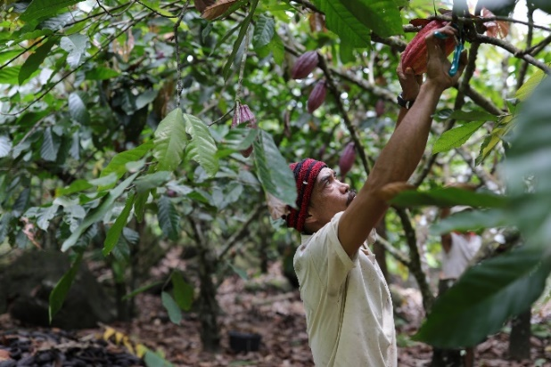
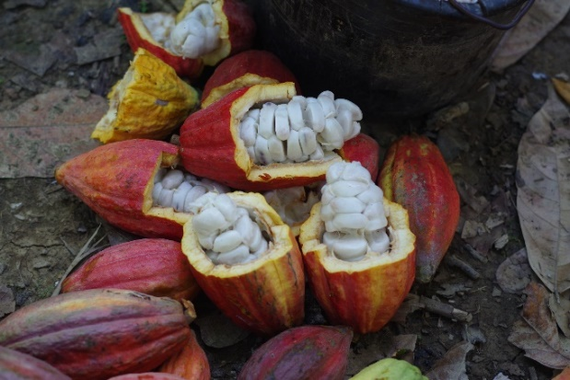

Dari K（ダリケー）株式会社
＜主な事業＞
日本ではあまり馴染みのないインドネシア産カカオ豆の栽培から、それらを使用したチョコレートを製造・販売まで一貫して行う京都のチョコレート店
〒603-8205 京都府京都市北区紫竹西高縄町72－2
https://www.dari-k.com/

Slide 40
Dari K（ダリケー）株式会社
～「カカオ」を通して世界を変える‐努力が報われる社会に‐～
＜カカオ豆の栽培からチョコレートの製造・販売までを一貫して実施＞
カカオの生産量世界第３位であるインドネシアで、高品質な
カカオ豆作りに必要不可欠な発酵技術を指導し、直接買い取る
ことで、生産者の所得向上を実現
カカオのほか、トロピカルフルーツなども一緒に栽培する方法
（アグロフォレストリー農法）を指導し持続的な土地利用を実現
カカオ農園ツアーを開催し、生産者と消費者の交流を行い、生産
者の働きがい、やる気をアップ
◆「三方良し」のビジネスモデルの実現
【主なメリット】
（１）生産者 高品質なカカオの栽培・加工技術の習得と所得の向上
（２）Dari K 高品質なカカオ豆の確保、美味しさとストーリー性の実現によるブランド化、販路拡大
（３）消費者 美味しいチョコレートを楽しみながら、社会にも貢献できる

Slide 41









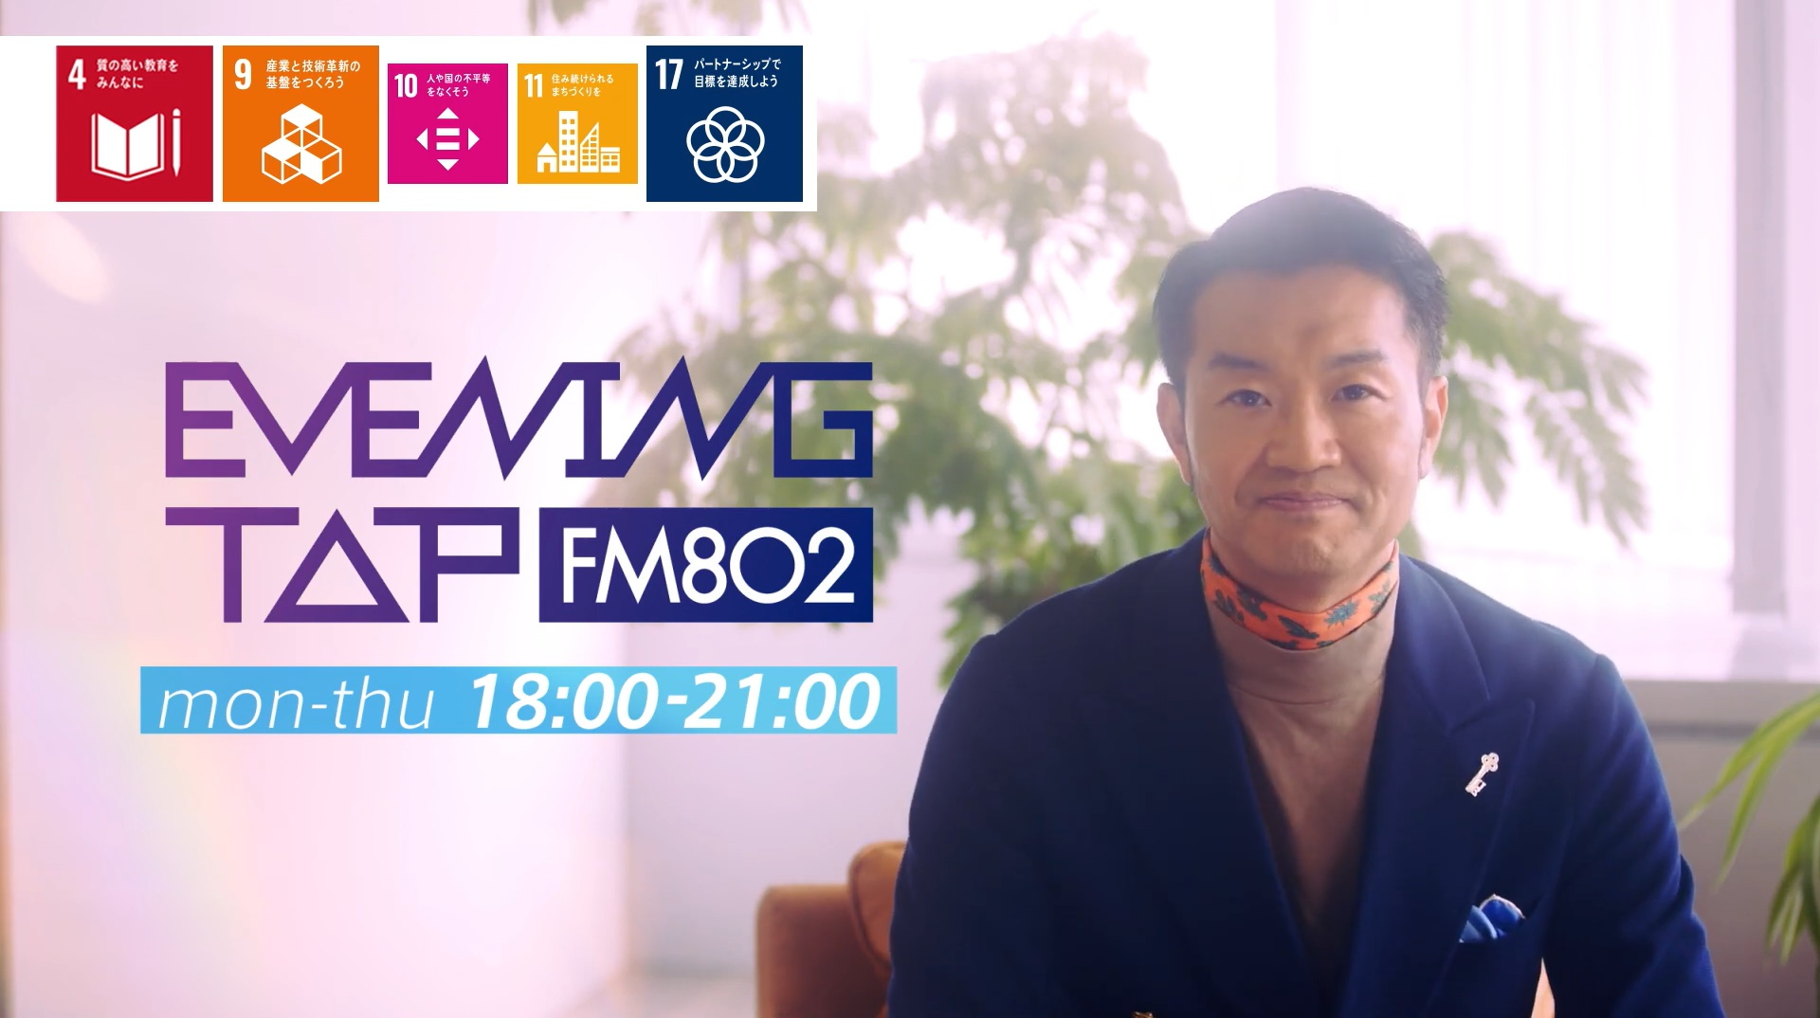
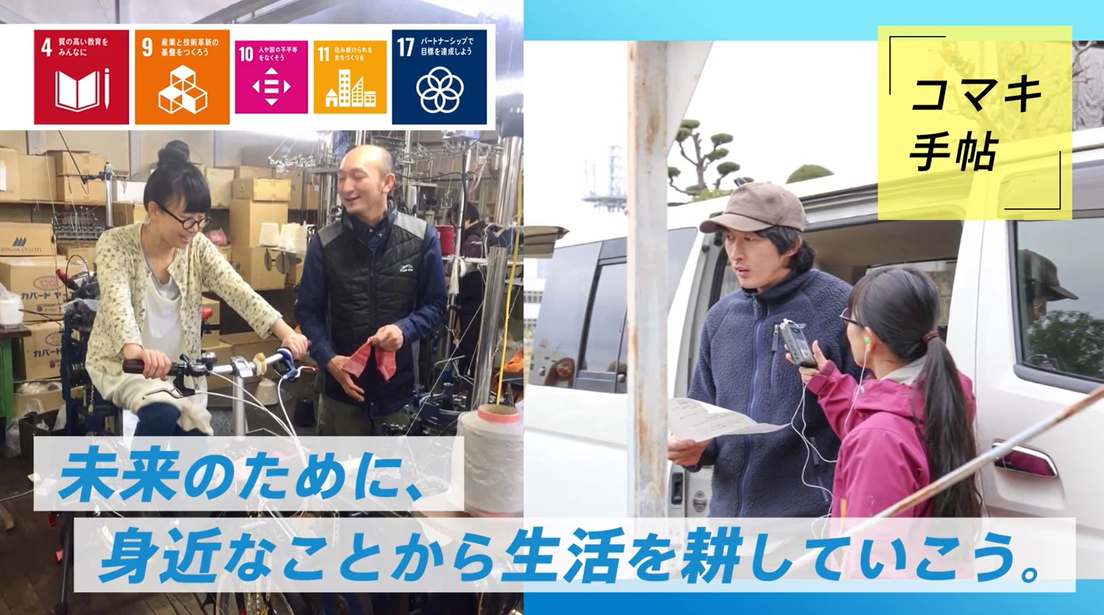
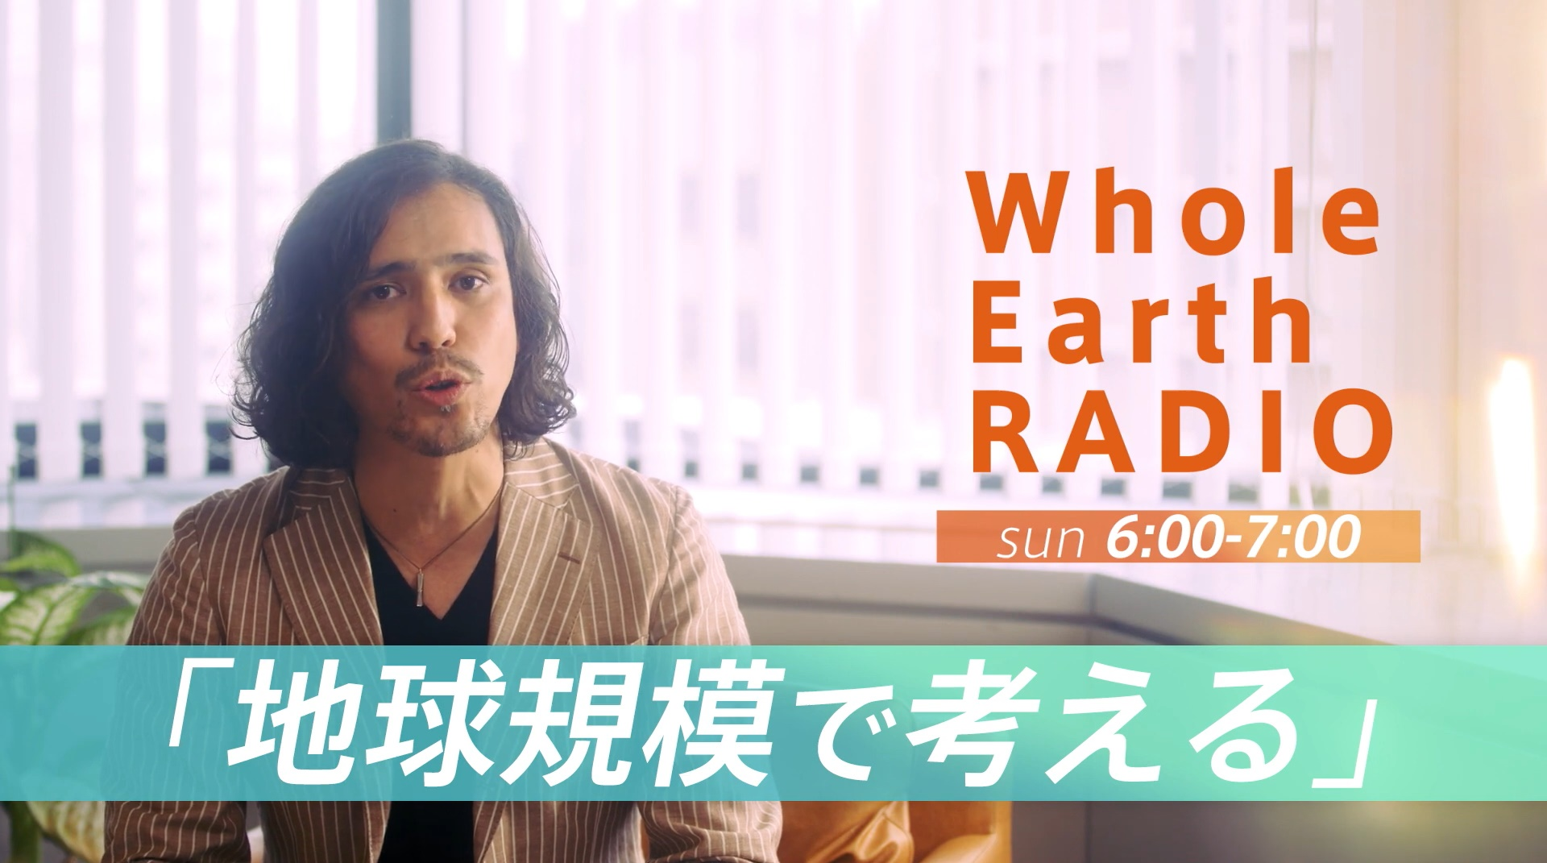

ＦＭ８０２
ＦＭＣＯＣＯＬＯ
FM802とFM COCOLOは、SDGsの達成に向けて
メディアの強みを活かしたSDGs啓発や取組実践とともに、広報展開
主な取組
〇digmeout（ディグミーアウト）⇒ 和訳すると「私を見つけて」という意味
FM802とFM COCOLOのプロモーション活動に若手アーティストを起用し
新しい活躍の場を提供する活動
メディアを通じた発信に加え、様々な大企業と若手アーティストとの
コラボレーションを企画し、ラジオとアートを一体化したプロモーションを推進
スポンサーとのリレーション構築など、アーティストに活躍の場を提供する
アートイベント「UNKNOWN ASIA」には、国内外から300以上のアーティストが参加
〇SDGs関連番組
・FM802 「EVENING TAP」 コマキ手帖 放送日時：毎週水曜 20時台
「身近なことから未来のために土台（生活を）耕していこう。」をコンセプトに、
身近な取り組みから大きな取り組みまで、 リスナーの皆さんと「未来への取り組み」を共有
・FM COCOLO 「Whole Earth Radio」 放送日時：毎週日曜 6時
ローカルもグローバルも。さまざまなトピックを”Whole Earth”や”SDGs”の視点で考える１時間の特集プログラム

Slide 42
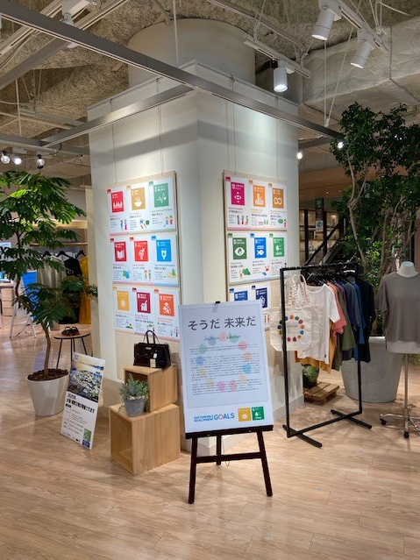
株式会社Style Agent（スタイルエージェント）
～限りある資源を大切にする、ゴミ箱のないセカイへ～
＜サスティナブルなファッションを実現＞
「サスティナブル」の理念に賛同するデザイナーが制作
したリメイク商品や海外ブランドのリユース商品を取り
そろえたファッションブランドを展開
服飾専門学校と連携し、リメイクやリサイクルの大切さ
を時代のデザイナーに伝えていく
「サステナブルな社会とファッション」をテーマに、
様々なクリエイターやアーティスト、多様なデザイナー
と連携
神戸オフィス：〒651-0087
兵庫県神戸市中央区御幸通2丁目1番6号ジェイルミナ三宮ビル
http://style-agent.jp/index.html
▲2020年8月12日～25日
阪神百貨店３階催事スペースに出店

Slide 43

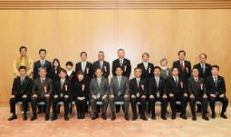
サラヤ株式会社（SARAYA）
出典：外務省 「第1回ジャパンSDGsアワード」
ウガンダとカンボジアにて，市民と医療施設の2方向から，手洗いを基本とする衛生の向上のための取組を推進。
「100万人の手洗いプロジェクト」として，商品の出荷額１％を，ウガンダにおけるユニセフの手洗い普及活動の支援に当てている。また，ウガンダに「現地法人サラヤ・イーストアフリカ」を設立し，現地生産の消毒剤やその使用方法を含めた衛生マニュアルを提供。
持続可能なパーム油類（RSPO認証油）の使用や，アブラヤシ生産地の生物多様性の保全に取り組むと同時に，消費者へのエシカル消費の啓発を実施。
「第１回ジャパンSDGs アワード」において、副本部長賞
（外務大臣賞）を受賞。
大阪市東住吉区湯里2-2-8
https://www.saraya.com/index.html

Slide 44

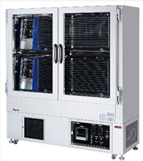
株式会社 大同工業所
出典：大阪商工会議所ホームページ（SDGs取組み事例）
業務用冷蔵庫で培った技術を活かして、血液の保管と輸送システムを手掛けている。
血小板保管庫（※）の医療機器承認を持つ日本国内メーカーで、技術力に定評があります。JICA事業を通じて、ミャンマーのヤンゴン国立血液センターから２つの病院に血液製剤を保管輸送するシステムを構築し、2018年11月から稼働させている。
（※）血小板は血液を凝固させる働きがあるため、常に温度22±2℃以内に保ちながら揺らし続ける必要がある。
大阪市中央区森ノ宮中央1-4-15
http://www.daido-ind.co.jp/

Slide 45

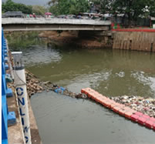
棚橋電機株式会社
出典：大阪商工会議所ホームページ（SDGs取組み事例）
河川の汚染が深刻なインドネシアにおいて、一定期間メンテフリーで、重度汚染や高濁度の環境下でも水質の測定ができる機構を新たに開発。
センサーを洗浄する仕組みを開発した（※）のがミソで、開発協力会社や現地政府系研究機関等との間で日本とインドネシアの特許を共同出願すべく準備している。
（※）従来の水質測定システムでは、河川の汚染がひどいためにセンサーに汚れが付着して、数日で機能しなくなっていた。
大阪市城東区蒲生町2-7-44
http://tanahashidenki.co.jp/

Slide 46
大阪商工会議所の支援
〇SDGs取り組み診断
17ゴールの質問項目に回答し、取り組み度を診断。
取り組み度「70％以上」「50％以上」「50％未満」の３段階に分けて
SDGsの目標が表示。
〇SDGs取組事例
SDGｓに取り組んでいる大阪商工会議所の会員企業とその他参考企業等
を紹介。
※詳細については、大阪商工会議所国際部へお問い合わせください。
https://www.osaka.cci.or.jp/sdgs/
大阪商工会議所 SDGs

Slide 47
ご清聴ありがとうございました。
【お問い合わせ先】
大阪府 政策企画部 企画室 推進課
TEL:06-6941-0351
Mail: osaka_SDGs@gbox.pref.osaka.lg.jp
大阪府 SDGs
⇒ HP「大阪府／大阪府におけるSDGsの取組み」

